Slide 1

Semi & AIOT Coding 智慧物聯-
一
以 Scratch 聯結 γabboni 介紹與操作
Date: 2025/07/30
Speaker: 孔令洋

Slide 2
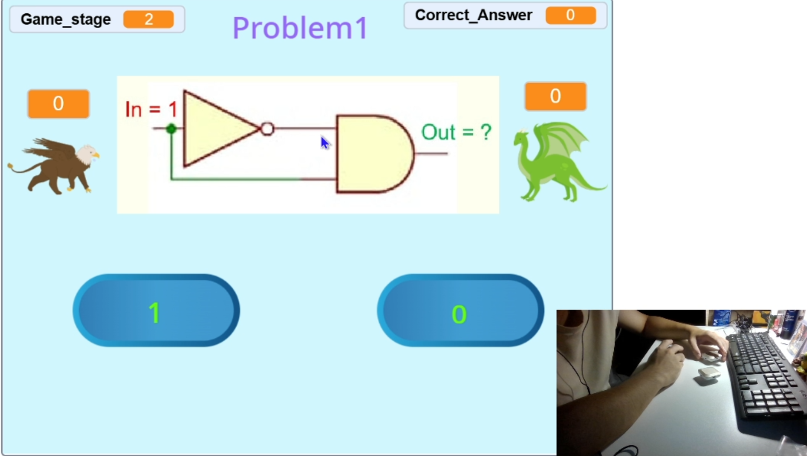
Demo Video
Scratch
Logic Smash
利用Scratch和Rabboni
-Logic Smash
S
Rabboni
報告人：孔令洋
產創前瞻所

Slide 3

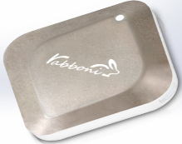
Contents
γabboni-介紹
γabboni-感測參數介紹
γabboni-操作功能介紹
γabboni-配件介紹
γabboni-軸向定義
γabboni Scratch 連線
γabboni －Scratch UI介紹
γabboni-USB連線
γabboni-藍芽BLE 連線
γabboni-Scratch連線
γabboni-Scratch 範例程式
APPENDIX
γabboni-其他應用
https://12u10.lab.nycu.edu.tw/

Slide 4
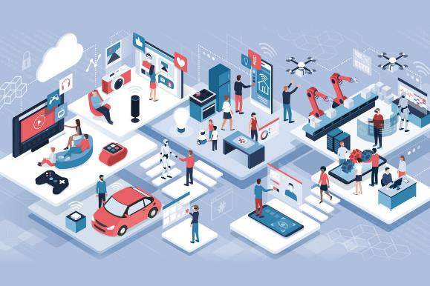
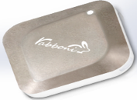
IOT: Internet of Things
IMU:
Inertial Measurement Unit
加速度 (Accelerometer)
角速度 (Gyro)
磁力計 (Magneto)
SENSORS will be everywhere !!!!

Slide 5
What is IMU ? Rabboni is an IMU.
Inertial Measurement Unit
慣性的
物體抗拒其運動狀態被改變的性質。
Accelerometer 加速規
Gyroscope 陀螺儀
測量移動 (加速度)
測量單位時間內速度變化
測量轉動 (角速度)
測量單位時間內角度變化
GeoMagnetic 地磁儀
測量地磁方向、大小
可用於定向

Slide 6
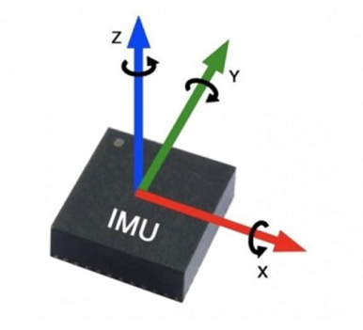
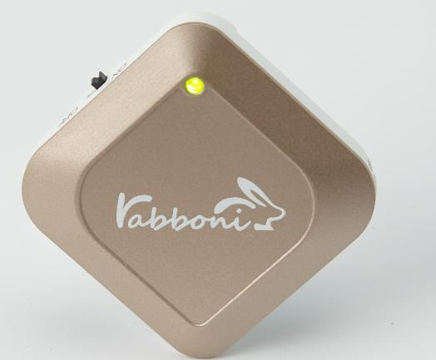
Sensor 入門 : 聊聊半導體

Slide 7








聊聊 AIOT :
從 Rabboni + Scratch 開始 「貓兔同籠」
入門
竹科親子
從
開始
鍵盤賽跑遊戲
真人版賽跑遊戲

Slide 8


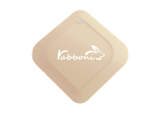
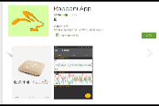


Rabboni is not just a device, It’s a platform.
IMU 重力感測
Data Extractor 重力感測數據擷取
API 應用程式介面
Scratch
Python
App Inventor
Unity
內建六軸重力感測器
Android
iOS
AI Algorithm 演算法開發
AIoT 應用程式
IoT 物聯/雲端介面
EDU 教育資源
行動偵測
姿態偵測
數據分析
訊號分析
Sports
Health
Gaming
Education
Phone
Pad
NB
Rasberry Pie
企業社會責任
大學社會責任
縣市教育局處合作

Slide 9
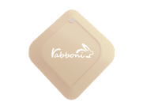
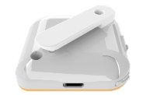

介紹
γabboni內建六軸重力感測器 (IMU: Initial Measurement Unit)、BLE藍芽傳輸及運算元件
可即時傳輸感測讀值並提供取樣頻率及動態範圍
配有LED燈，指示rabboni運作狀態及電量顯示
電池容量 充電方式 | 120mAh 鋰離子充電電池 USB mini 充電
無線傳輸 | Bluetooth 4.0 BLE
充電時間 | 30分鐘
待機時間 | 5天 (電源開關鍵OFF)
連續使用時間 | 8 小時
支援作業系統 | 藍芽：Android USB：系統Windows 7以上
LED指示燈
右側功能鍵
直接看我操作 !
背夾
左側功能鍵

Slide 10
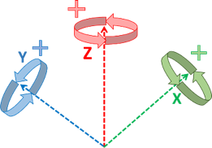
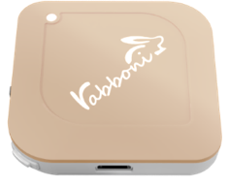
感測參數及軸向介紹
直線軸：X/Y/Z 加速度 (Acceleration)
環狀軸：X/Y/Z 角速度 (Gyro)
Gyro Full Scale Range | Gyro Sensitivity | Accel Full Scale Range
(°/sec) | (LSB/°/sec) | (g)
±250 ±500 ±1000 ±2000 | 65.5 32.8 16.4 8.2 | ±2 ±4 ±8 ±16

Slide 11

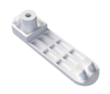

配件介紹
γabboni本體 (正面)
γabboni本體 (背面)
USB轉接線一條
USB Type A轉接 USB mini線，可提供傳輸數據以及充電功能。
γabboni背夾
魔鬼氈手腕帶 (寬2公分、長27.5公分)
提供使用者跑步或行進間γabboni主體與鞋面穩固結合，確保動作正確偵測

Slide 12
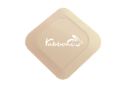


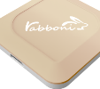





配件介紹
LED指示燈
電源開關鍵
USB mini 接口
電源開關鍵 | 單刀開關 | On/off 標示
左側功能鍵 | (短按1秒) | 計數紀錄開始與結束(LED紅燈)
右側功能鍵 | (短按1秒) | 藍芽廣播開啟，與藍芽裝置配對(LED綠燈)
 | (長按5秒) | 電量顯示
LED電量指示燈號 | (紅) | 錄影指示燈、電量小於30%
 | (橘) | 關機指示燈、電量小於70%
 | (綠) | 配對指示燈、電量大於70%
左側功能鍵
右側功能鍵
左側功能鍵
[綠燈閃爍]藍芽廣播中
[紅燈閃爍]計數記錄中
[長按右鍵5秒]可以確認電量狀態
電量大於70%
電量介於70% 到30%
電量小於30%

Slide 13


安裝安裝……再安裝
Scratch桌面板多連使用說明
Scratch桌面板多連使用說明

Slide 14

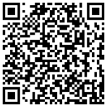
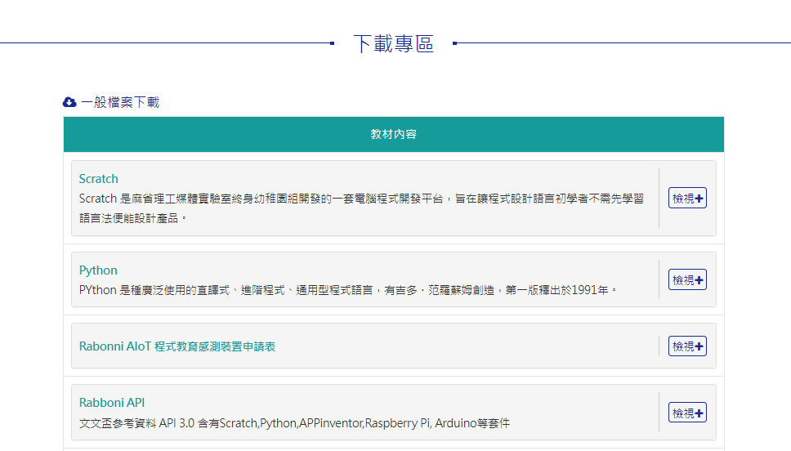
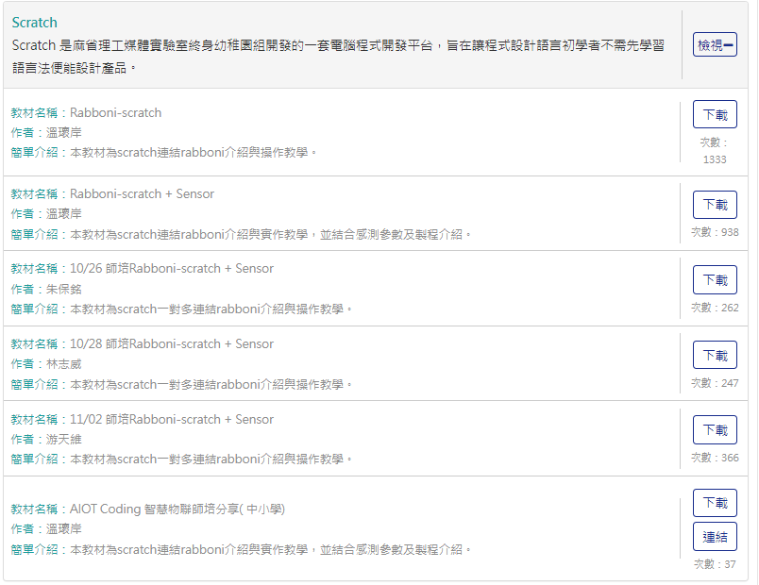
桌面板多連程式下載
1. 進入連結：https://12u10.lab.nycu.edu.tw/downloads/
2. 如果出現警告，選擇”仍要下載”
3. 選擇”儲存”
1
2

Slide 15
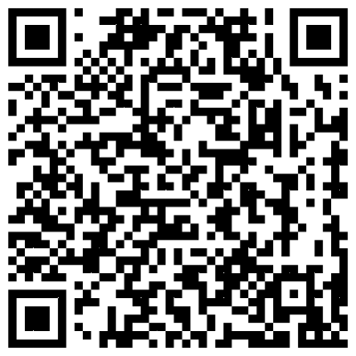
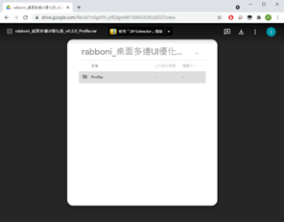
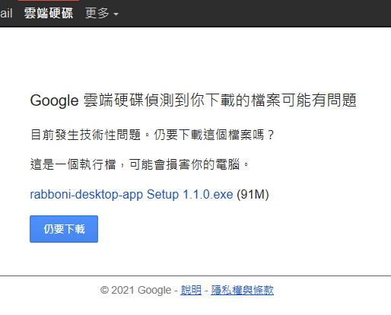
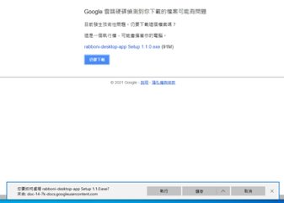
桌面板多連程式下載
1. 進入連結：https://12u10.lab.nycu.edu.tw/downloads/
2. 如果出現警告，選擇”仍要下載”
3. 選擇”儲存”
1
下載並解壓縮檔案
2
選擇仍要下載
3
2. 如果出現警告，選擇”仍要下載”

Slide 16

Scratch桌面板多連使用說明-USB連線
Scratch桌面板多連使用說明-USB連線

Slide 17


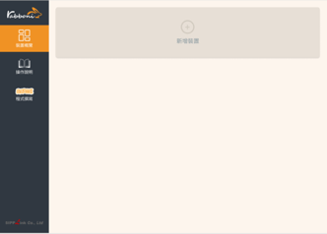

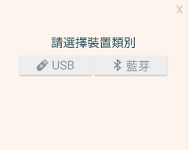
桌面板多連使用說明-USB連線
STEP 1
解壓縮後，打開資料夾，點擊應用程式開啟
STEP 2
!!! 注意 !!!
USB只能連線1個rabboni
藍芽最多同時4個 rabboni
開啟應用程式
STEP 3
點擊新增裝置
出現選擇連線方式視窗，可以選擇USB或藍芽連線

Slide 18

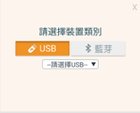
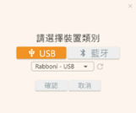



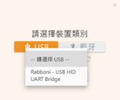
桌面板多連使用說明-USB連線
STEP 4
STEP 6
STEP 8
連結USB與電腦
選擇裝置
選擇 「確認」
STEP 5
STEP 7
點擊USB的選項
選擇 Rabboni – USB HID UART Bridge

Slide 19
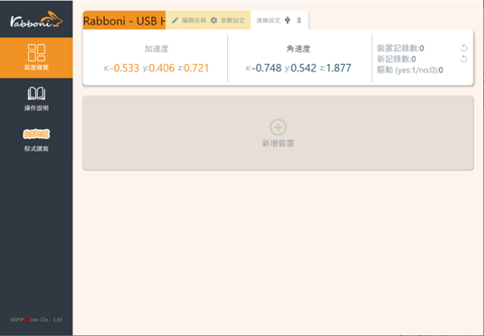
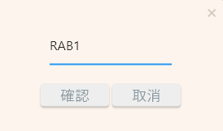
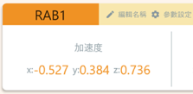
桌面板多連使用說明-USB連線
STEP 9
STEP 10
數字跳動代表連線成功
可以編輯裝置在電腦上的名稱，名稱會對應到Scartch裡
STEP 11
按下「確認」後，名稱改變

Slide 20

Scratch桌面板多連使用說明-藍芽連線
Scratch桌面板多連使用說明-藍芽連線

Slide 21
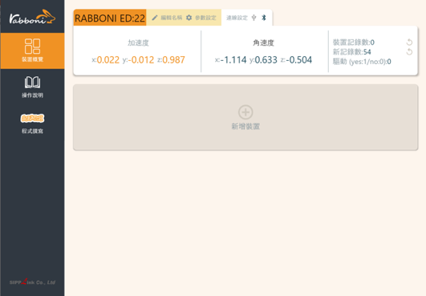
桌面板多連使用說明-藍芽連線
STEP 7
STEP 8
數字跳動代表連線成功
可以編輯裝置在電腦上的名稱，名稱會對應到Scartch裡
STEP 9
按下「確認」後，名稱改變

Slide 22
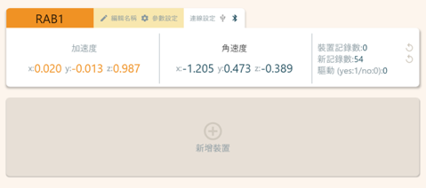
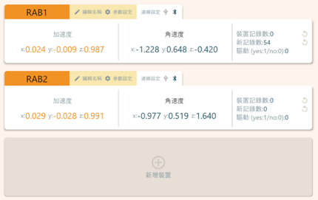
桌面板多連使用說明-藍芽連線
STEP 10
新增其他裝置
點擊新增更多裝置

Slide 23

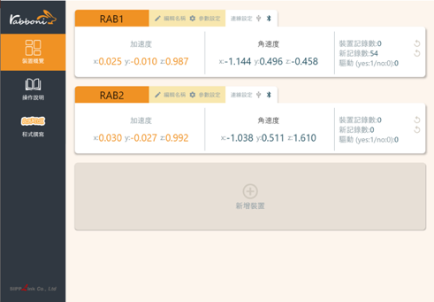
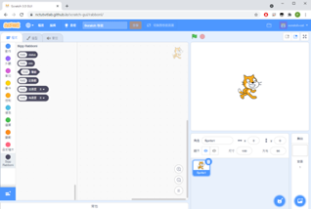
桌面板多連使用說明-藍芽連線
STEP 10
點擊左邊Scratch的ICON
STEP 11
點擊Scratch的ICON，跳轉到瀏覽器
https://nctutwtlab.github.io/scratch-gui/rabboni/

Slide 24
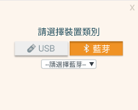
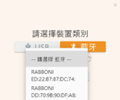



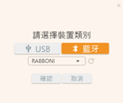
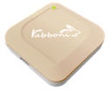
桌面板多連使用說明-藍芽連線
STEP 1
STEP 3
STEP 5
電腦沒有藍芽:連結dongle與電腦
電腦沒有藍芽: 請確認藍芽在4.0-5.1間
點擊「藍芽」的選項
選擇欲連結rabboni裝置的MAC碼
STEP 2
短按右鍵1秒，開始藍芽連線，綠燈會閃爍直到配對成功。若無配對到手機，會自動於30秒後停止廣播。
MAC碼在rabboni的本體背面
STEP 4
STEP 6
選擇裝置
選擇 「確認」
藍芽連線手機成功後，綠燈每10秒閃爍一次

Slide 25
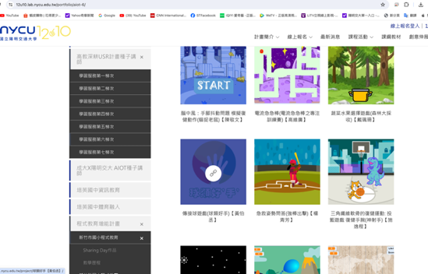
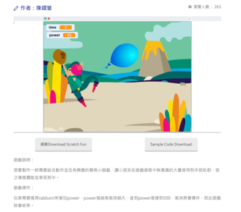

程式觀摩:
從別人設計的程式開始: 到『12u10 一定要你贏』網站去逛逛喔
https://12u10.lab.nycu.edu.tw/portfolio/aiot-6/
創意奔放
SHOW Time!!

Slide 26
Scratch
Logic Smash
利用Scratch和Rabboni
-Logic Smash
S
Rabboni
報告人：孔令洋
產創前瞻所

Slide 27

目錄 / CONTENTS
  發想
  遊戲簡介
  遊戲影片
  程式介紹

Slide 28
01
發想

Slide 29
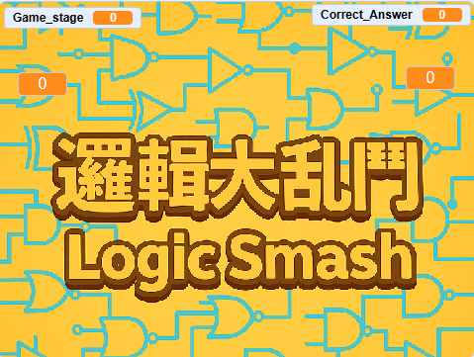
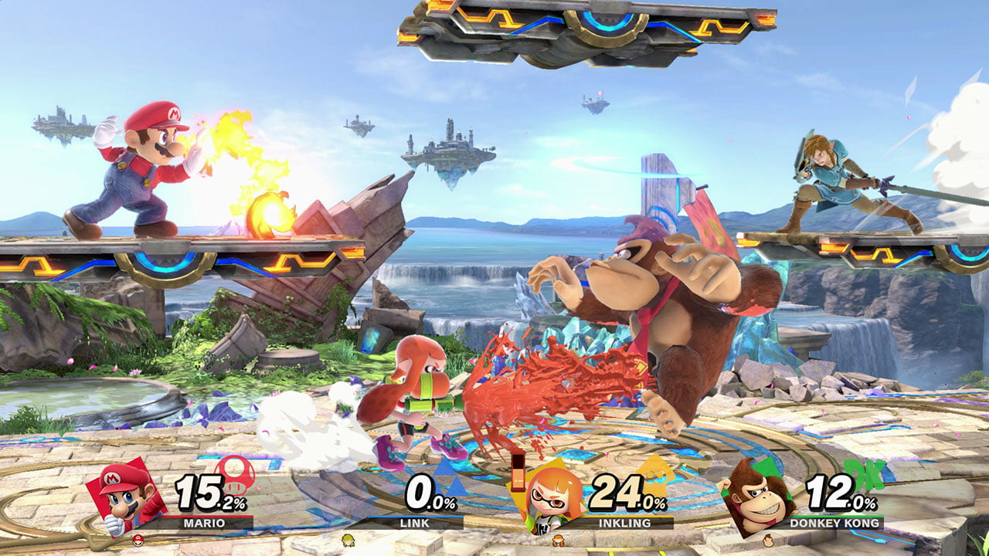
  製作原因
此遊戲的法想為除了想讓小朋友融會貫通邏輯閘的原理&運用，也想加入一些可以操作角色，分組競爭合淘汰的遊戲元素，如同下方的任天堂大亂鬥般的具有寓教於樂的內涵。
圖源: https://www.smashbros.com/TC/howtoplay/mode.html

Slide 30
發想
遊戲設計概念 & 可精進項目:
(介面優化) 選項:遊戲開始、說明、離開
(題目深度) 增加題目量和提升input訊號的多變&隨機性
(題目深度) output結果的組合需增加至4組
(娛樂性) 新增淘汰機制、計時、角色勝利動畫等

Slide 31
02
遊戲簡介

Slide 32
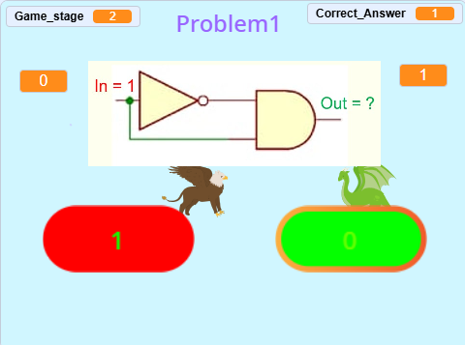
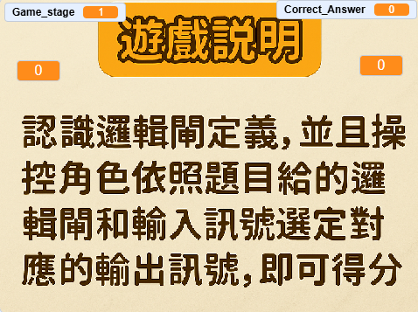
01
  遊戲玩法簡介
兩位玩家利用rabboni的xy軸加速度方向來分別操控角色獅鷲和飛龍，根據跳出的邏輯閘題目和輸入訊號，去走到正確答案的輸出上，答案正確即可得分。

Slide 33
03
遊戲影片

Slide 34
  遊戲影片
08

Slide 35
04
程式介紹

Slide 36
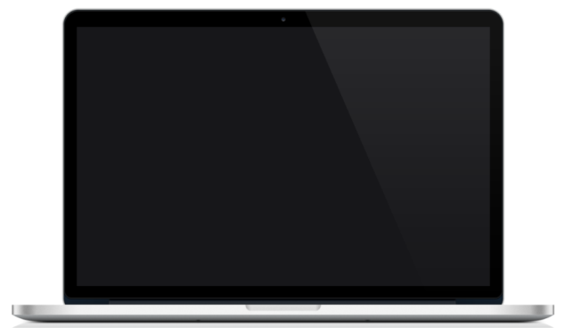
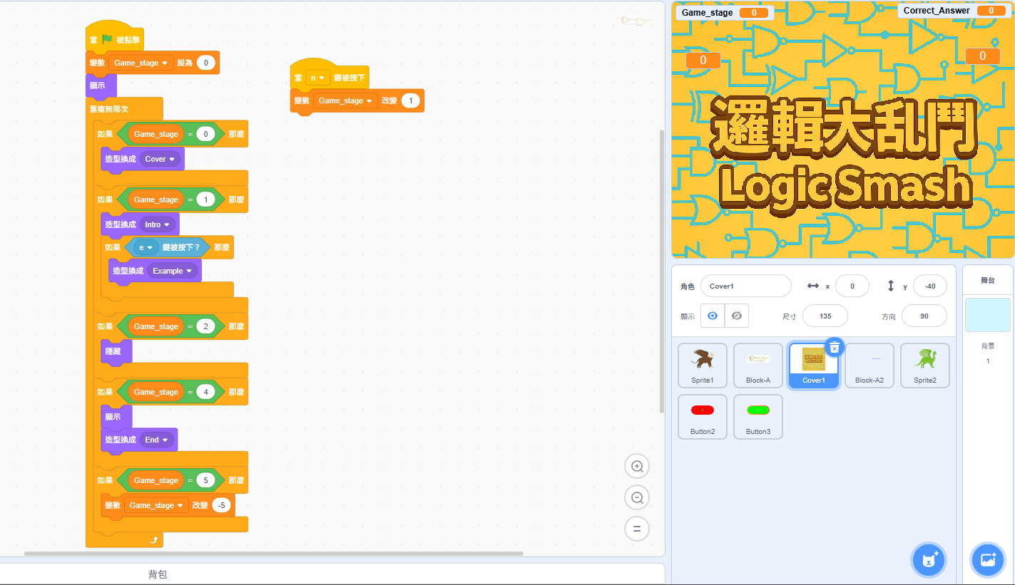
  程式介紹
角色*2(遊戲介面)
3
有獅鷲和飛龍可分別使用Rabboni去操作控制到想要的選項上。
遊戲結束
選項(遊戲介面)
遊戲結束後出現的圖片
對應題目的答案選項(複數)，角色可移動到上面鎖定答案。
Stage
題目(遊戲介面)
按下n可以進入不同畫面stage，封面=>說明=>遊戲介面=>end。
按下e跳出邏輯閘範例
範例(說明)
顯示出邏輯閘題目和輸入訊號

Slide 37
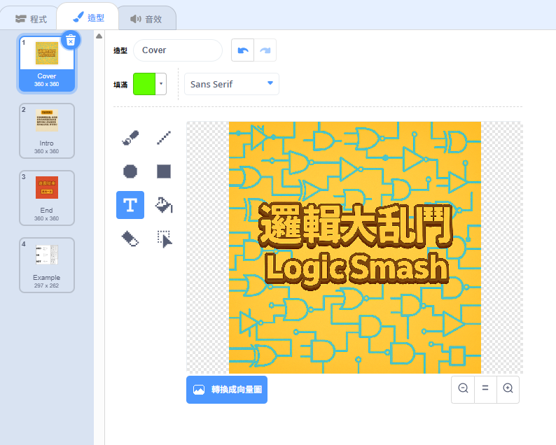
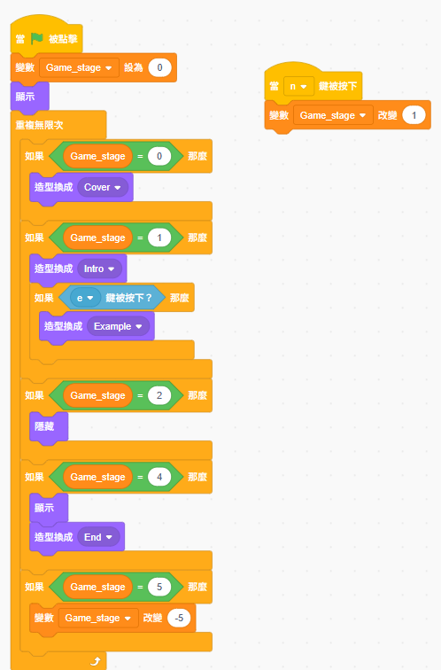
  Stage-程式碼
3

Slide 38
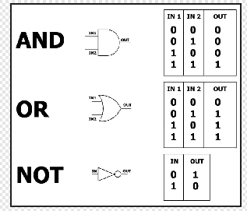
  範例(說明)-程式碼
3

Slide 39


  題目(遊戲介面)-程式碼
3

Slide 40


  選項(遊戲介面)-程式碼
3
3

Slide 41


  角色*2(遊戲介面)-程式碼
3
3

Slide 42


  遊戲結束-程式碼
3

Slide 43
Scratch
Scratch
Logic Smash
感謝聆聽!
S
Rabboni
Rabboni

